Slide 1

Compresia fișierelor audio
Turcitu Luiza-Alexandra
321AC

Slide 2
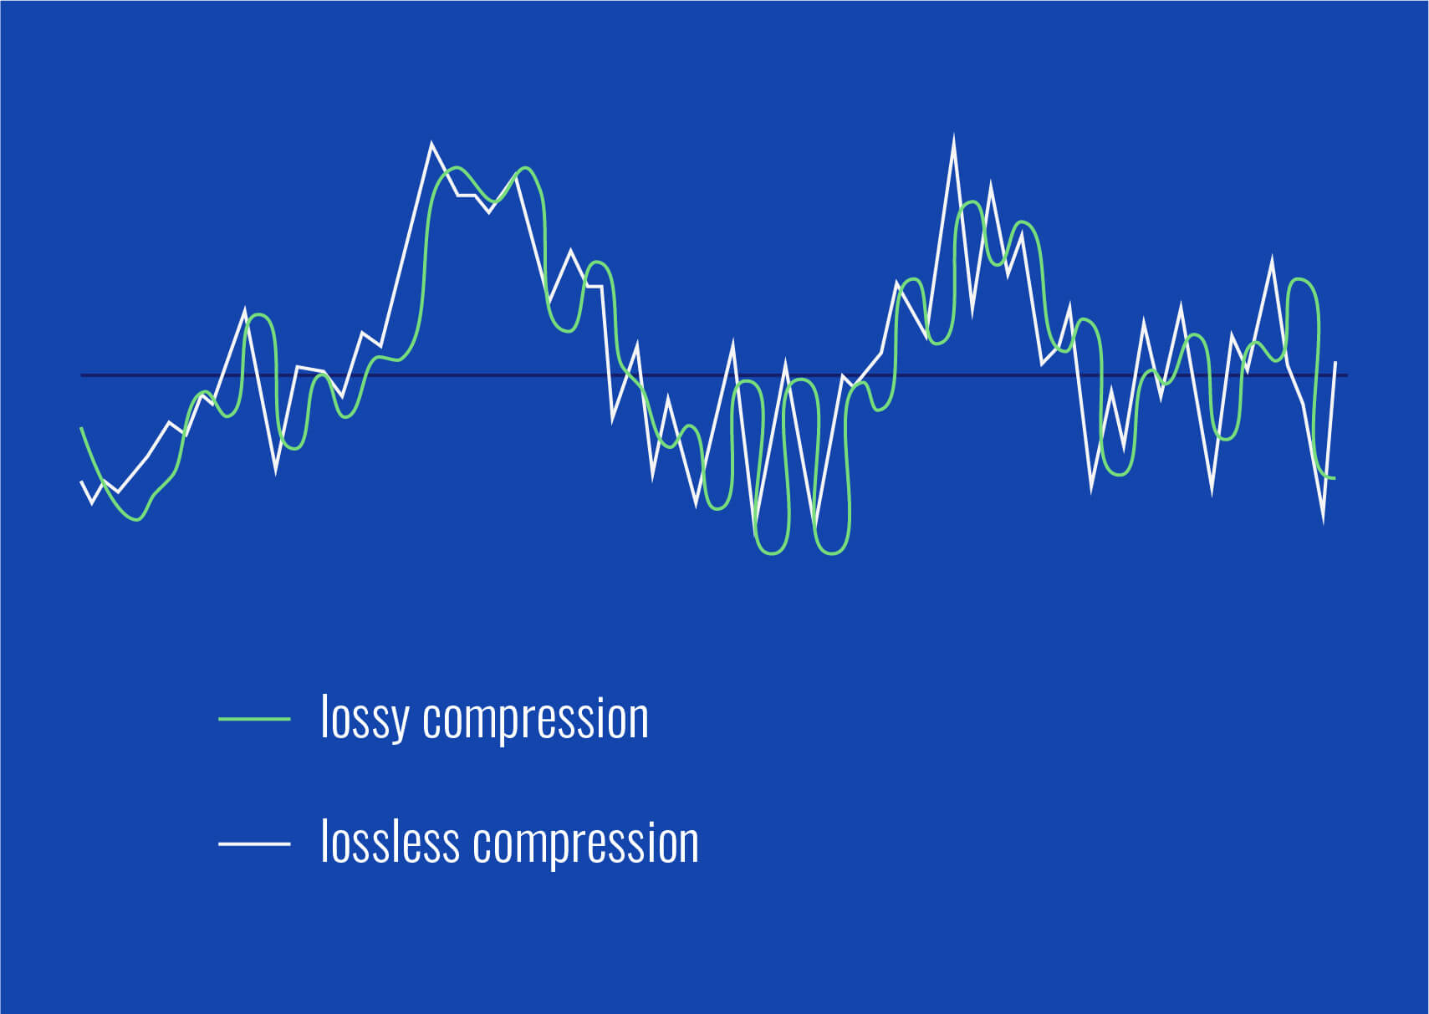
Introducere
Inspirația mea pentru acest proiect a venit de la ultimul laborator, când am realizat compresia imaginilor, laborator care mi-a stârnit interesul și din acest motiv am vrut să descopăr cum ar arăta fișierele audio comprimate.

Slide 3
Scopul proiectului
Scopul proiectului este să realizeze compresia oricărui fișier audio dat de utilizator
Trebuie să fie eficient
Trebuie să aibă o precizie cât mai mare
Nu trebuie să consume multă memorie

Slide 4
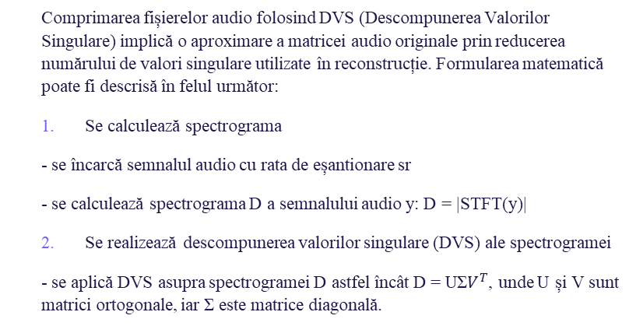
Formularea matematică
Comprimarea fișierelor audio folosind DVS (Descompunerea Valorilor Singulare) implică o aproximare a matricei audio originale prin reducerea numărului de valori singulare utilizate în reconstrucție. Formularea matematică poate fi descrisă în felul următor:
Se calculează spectrograma
- se încarcă semnalul audio cu rata de eșantionare sr
- se calculează spectrograma D a semnalului audio y: D = |STFT(y)|
Se realizează descompunerea valorilor singulare (DVS) ale spectrogramei
- se aplică DVS asupra spectrogramei D astfel încât D = UΣ$V^{T}$, unde U și V sunt matrici ortogonale, iar Σ este matrice diagonală.

Slide 5
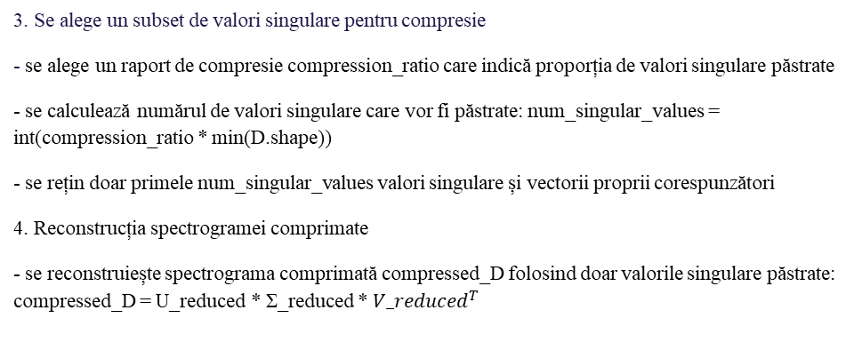
Formularea matematică
3. Se alege un subset de valori singulare pentru compresie
- se alege un raport de compresie compression_ratio care indică proporția de valori singulare păstrate
- se calculează numărul de valori singulare care vor fi păstrate: num_singular_values = int(compression_ratio * min(D.shape))
- se rețin doar primele num_singular_values valori singulare și vectorii proprii corespunzători
4. Reconstrucția spectrogramei comprimate
- se reconstruiește spectrograma comprimată compressed_D folosind doar valorile singulare păstrate: compressed_D = U_reduced * Σ_reduced * ${V_reduced}^{T}$

Slide 6
Formularea matematică
5. Se reconstruiește semnalul audio comprimat
- se inversează transformata Fourier a scurt timpului (ISTFT) pentru a obține semnalul audio comprimat: compressed_waveform = ISTFT(compressed_D)
6. Se salvează semnalul audio comprimat într-un fisier WAV
7. Se afișează spectrograma originală și cea comprimată într-o figură utilizând matplotlib
8. Se afișează formele de undă ale semnalului audio original și cel comprimat într-o figură folosind matplotlib

Slide 7
Descrierea aplicației
Aplicația are rolul de a comprima și de a vizualiza rezultatele compresiei unui fișier audio utilizând descompunerea valorilor singulare (DVS) asupra spectrogramei. Aplicația respectă următorii pași:
Încărcarea fișierului audio
- se utilizează biblioteca librosa pentru a încărca fișierul audio de la o anumită cale specificată
- informațiile despre semnal, precum forma de undă și rata de eșantionare, sunt stocate în variabilele original_waveform și sampling_rate.
2. Redarea semnalului audio original
- se utilizează Ipython.display.Audio pentru a reda semnalul audio original la rata de eșantionare originală
- se afișează un widget audio pentru a asculta semnalul audio la viteză normală, dublă sau jumătate din viteza normală.

Slide 8
Descrierea aplicației
3. Calculul și afișarea numărului de valori singulare
- se calculează numărul total al valorilor singulare ale spectrogramei utilizând funcția get_singular_values_count
- acest număr este afișat pentru a oferi o referință cu privire la dimensiunea originală a datelor.
4. Comprimarea și afișarea spectrogramelor pentru diferite rapoarte de compresie
- se iterează prin lista compression_ratios (0.1, 0.3, 0.7) și se aplică compresia DVS pentru fiecare raport de compresie
- pentru fiecare raport de compresie, se afișează spectrograma originală și cea comprimată într-o figură utilizând matplotlib

Slide 9
Descrierea aplicației
5. Comprimarea semnalului audio și afișarea formelor de undă comprimate
- se definește funcția compress_audio_svd care aplică compresia DVS asupra formei de undă a semnalului audio original
- se comprimă semnalul audio original pentru un anumit raport de compresie (compression_ratio)
- semnalul audio comprimat este salvat într-un fișier WAV și este atașat vizual alături de forma de undă a semnalului original într-o figură matplotlib

Slide 10
Descrierea aplicației
În cadrul aplicației create de mine, utilizatorul poate încărca un fișier audio descărcat de pe Internet și îl poate asculta fie în varianta originală, fie la viteză dublă sau la viteză înjumătățită (la jumătate din rata sa de eșantionare, respectiv la dublul ratei de eșantionare).
De asemenea, am realizat comprimarea audio folosind algoritmul DVS pentru a observa atât pe grafice, cât și pe spectrograme, cu ajutorul acestuia, diferențele dintre fișierul audio original și fișierele audio rezultate la diferite rapoarte de compresie alese de noi (eu am ales ca rapoarte de compresie 0.1, 0.3 și 0.7 pentru a observa care este diferența dintre semnalul audio original și un semnal audio cu un raport de compresie mic, mediu, respectiv mare).

Slide 11
Eficiența comprimării audio
- Fișierele audio comprimate pot fi transmise mai eficient prin servicii de streaming online
- În aplicații precum dispozitivele mobile sau aplicații multimedia, compresia permite stocarea mai multor date audio pe același spațiu.

Slide 12
Timp de rulare
Timpul de rulare al aplicației este unul destul de scurt, de câteva secunde pentru obținerea tuturor spectrogramelor și graficelor.

Slide 13
Succesul programului
Programul are o rată de succes de 100%, indiferent de câte rapoarte de compresie sunt oferite pentru comparație.

Slide 14
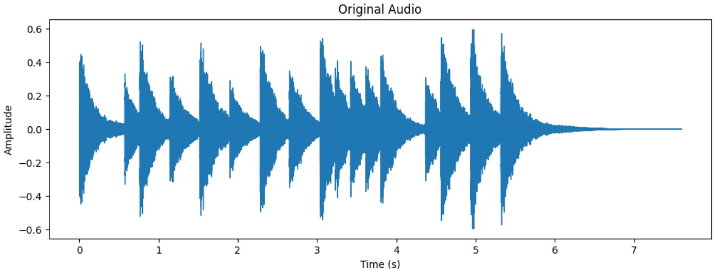
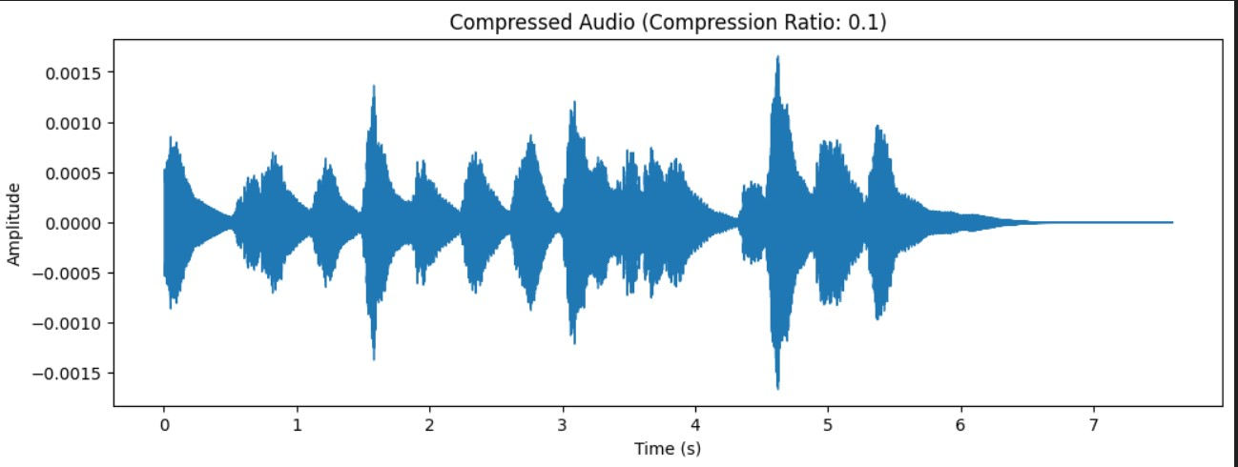
Exemplu de grafic

Slide 15
Vă mulțumesc!
Turcitu Luiza-Alexandra
321AC

